Slide 1
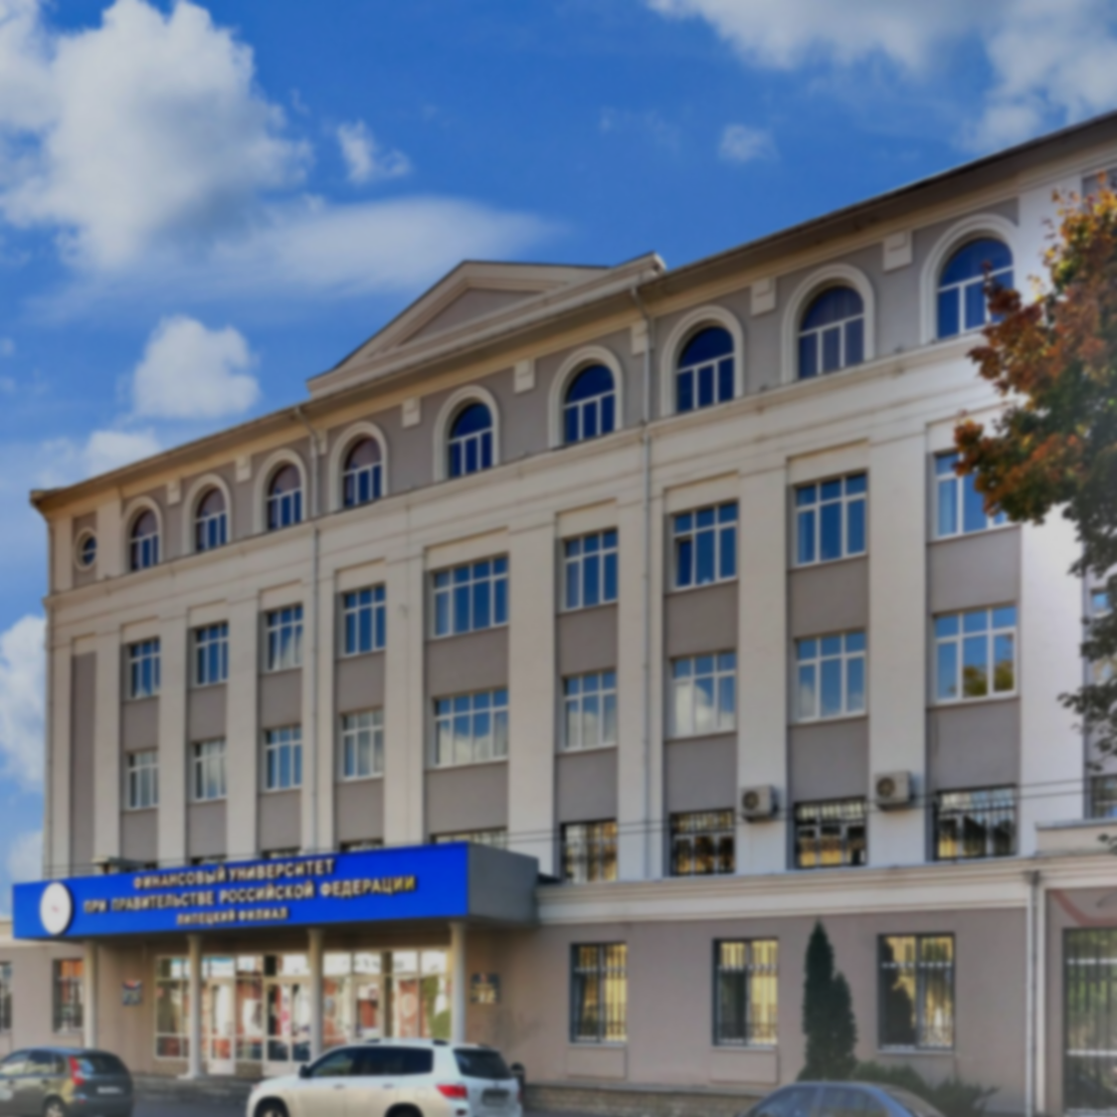
Кукина Елена Евгеньевна Липецк, 2025

Slide 2
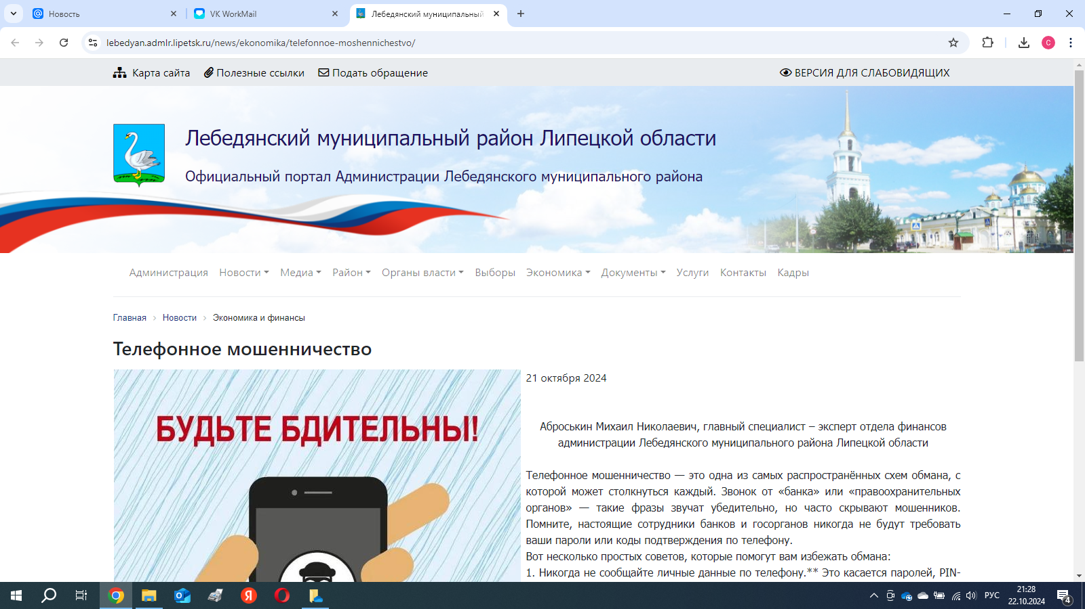
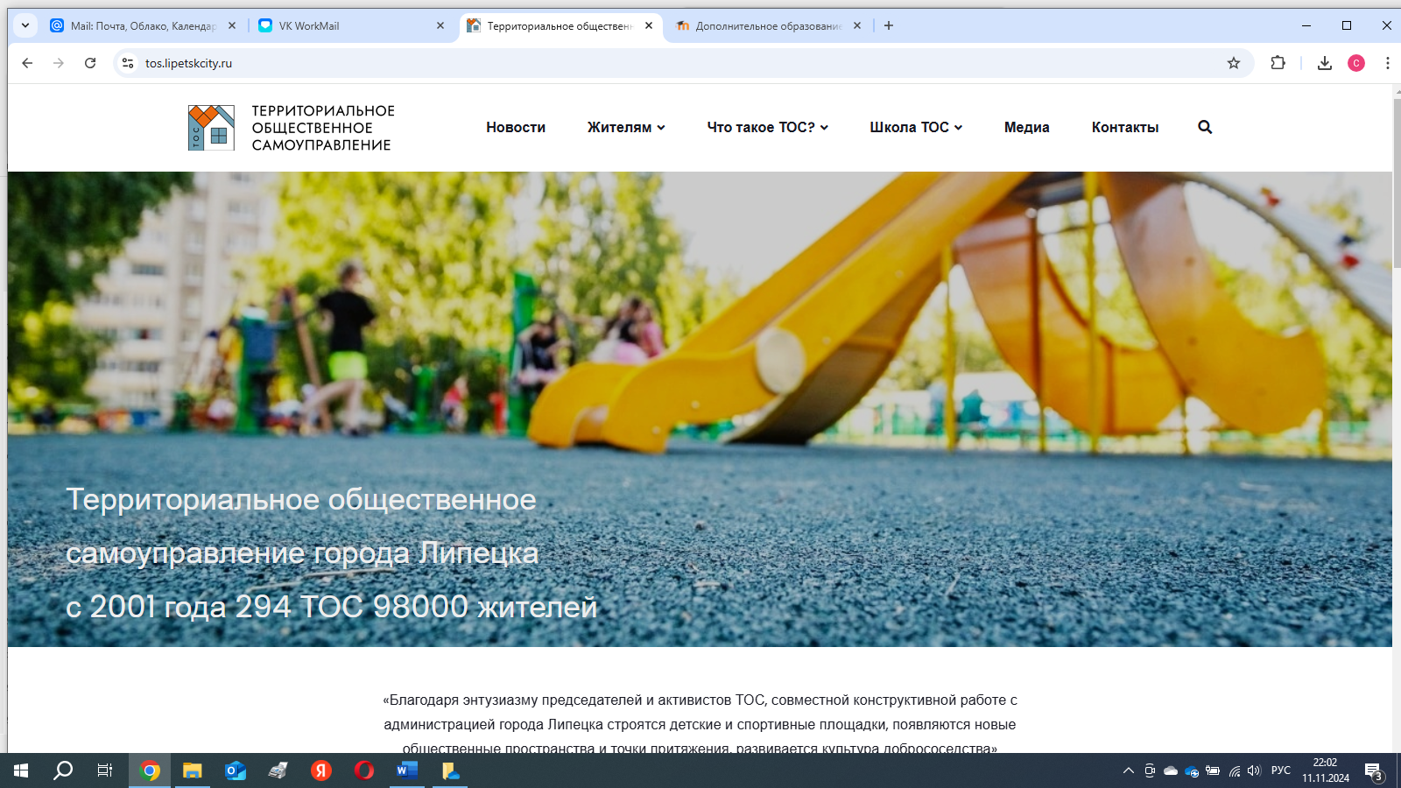
Практический опыт Липецкого филиала Финуниверситета в финансовом просвещении взрослого населения региона
За прошедший год повысили свою квалификацию по программе ««Актуальные вопросы повышения финансовой грамотности для специалистов по финансовому просвещению» 12 человек. Это высококвалифицированные специалисты в области работы со взрослым населением, которые на постоянной основе проводят различные мероприятия с жителями нашего региона (проводят консультации, семинары, ведут страницы в социальных сетях, а также публикуют информацию на официальных сайтах своих организаций по вопросам повышения финансовой грамотности.

Slide 3
Практический опыт Липецкого филиала Финуниверситета в финансовом просвещении взрослого населения региона
Участие в региональных радио- и телепередачах, посвященных повышению финансовой грамотности населения

Slide 4
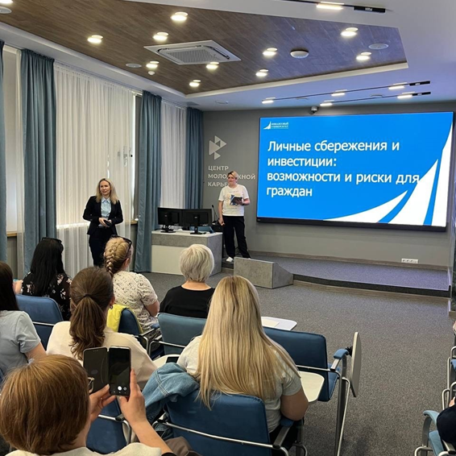
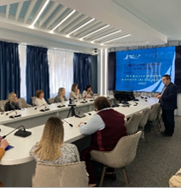
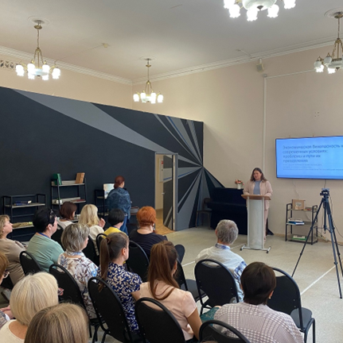
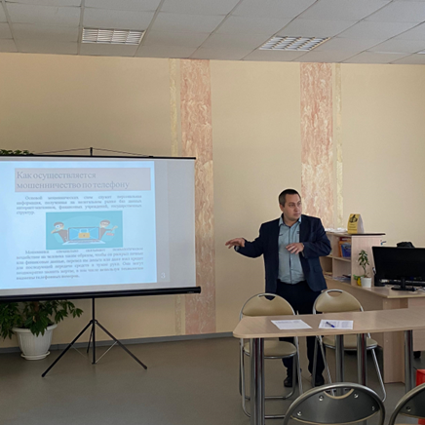
Площадки проведения мероприятий по финансовому просвещению
Управление социальной политики Липецкой области
Церковь Николая Чудотворца в колокольне

Slide 5
Площадки проведения мероприятий по финансовому просвещению
Библиотеки Липецкой области
Церковь Николая Чудотворца в колокольне

Slide 6
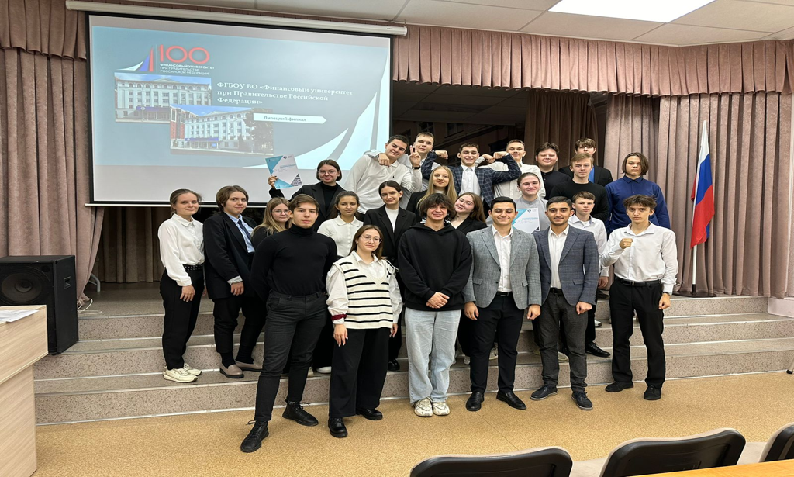
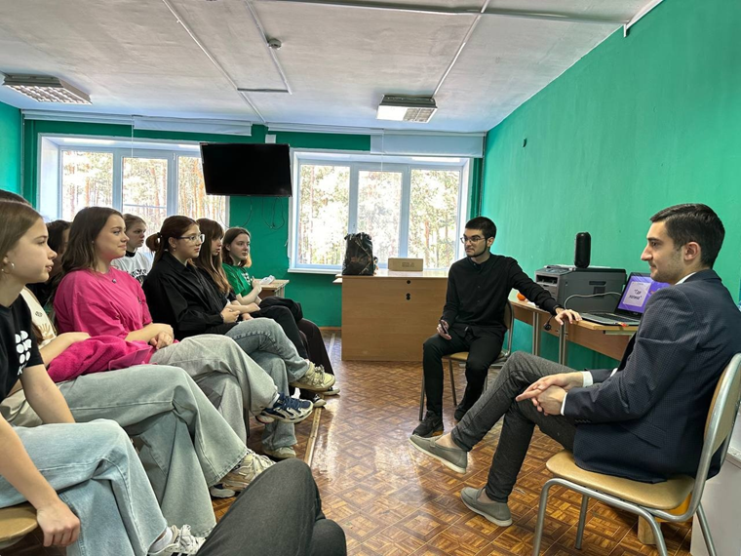
Практический опыт Липецкого филиала Финуниверситета в финансовом просвещении взрослого населения региона
Проект
«Финансовый десант»

Slide 7
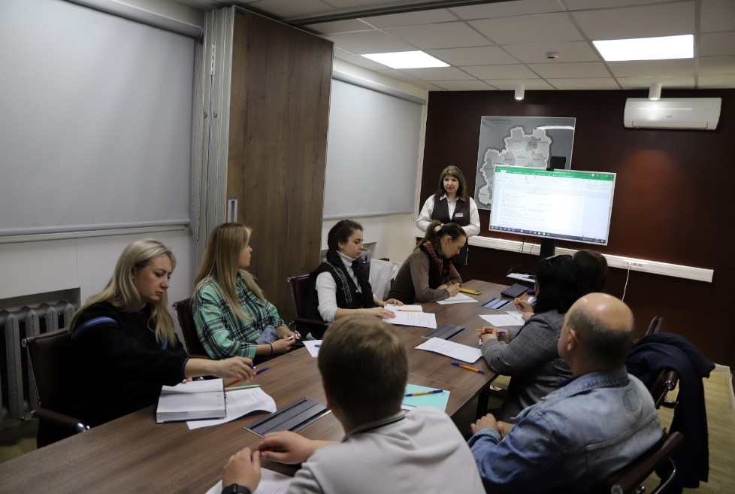
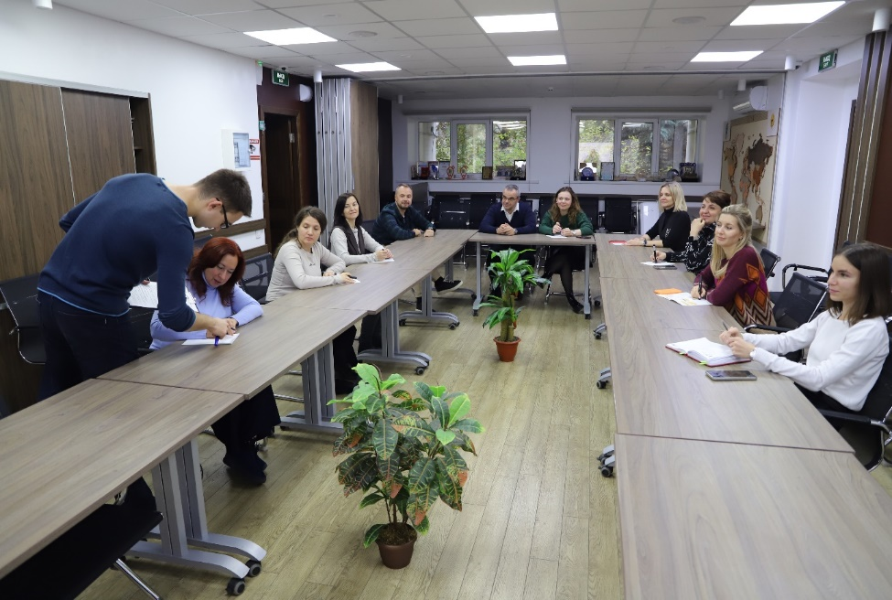
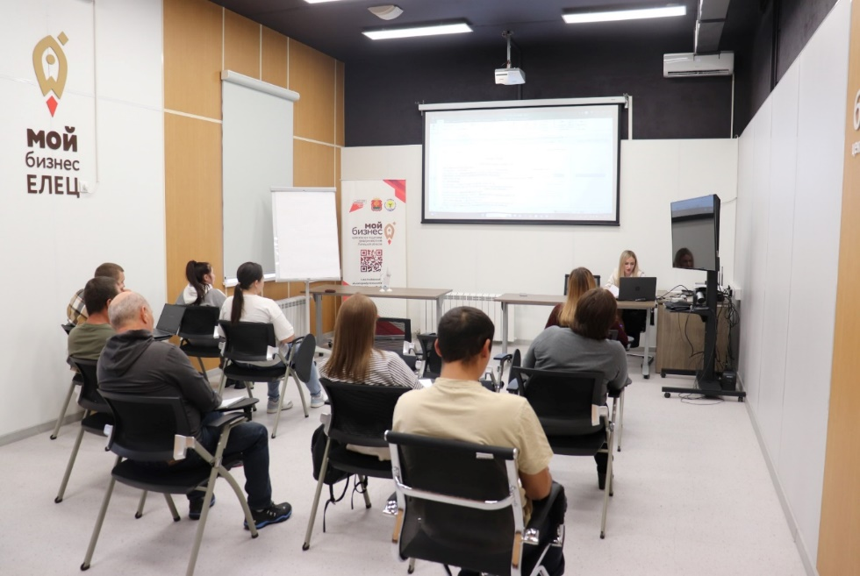
Дополнительная профессиональная программа повышения квалификации «Формирование и развитие компетенций по управлению финансами в предпринимательской деятельности»
ОСНОВНЫЕ
ВОПРОСЫ
ПРОГРАММЫ
Предприниматели как целевая группа обучения
Социально-психологические и методические аспекты обучения предпринимателей и лиц, планирующих предпринимательскую деятельность
Контрольно-надзорная деятельность государства в сфере МСП
Особенности реализации образовательной программы, направленной на обучение навыкам эффективного управления финансами в предпринимательской деятельности

Slide 8
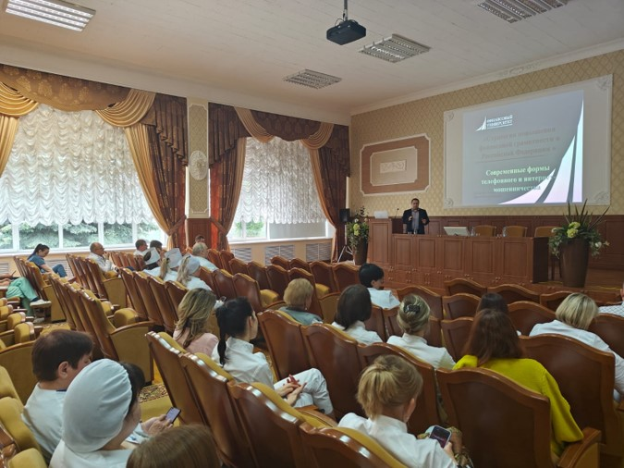
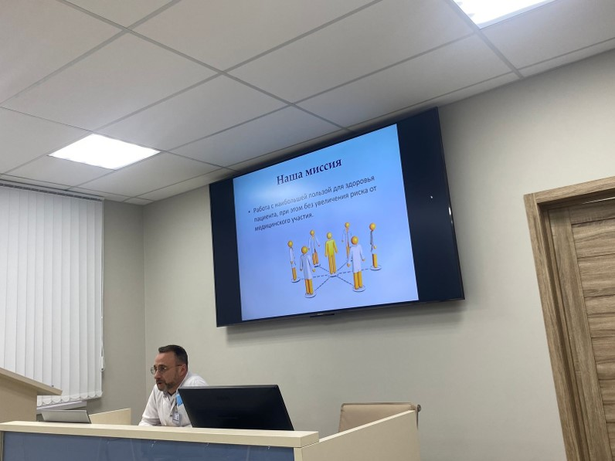
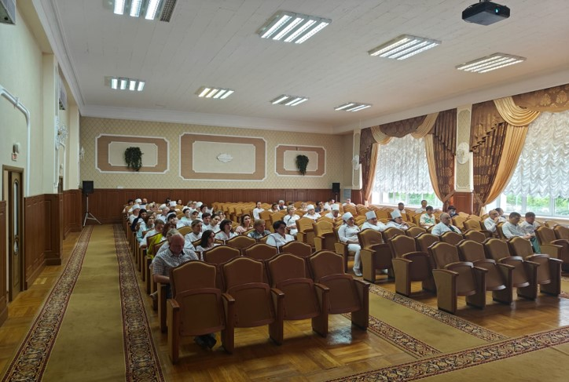
ГУЗ «Липецкая областная клиническая больница»
Руководством нашего филиала и Липецкой областной клинической больницей в начале 2024 года было подписано Соглашение о сотрудничестве и взаимодействии в сфере оказания консультационной, экспертной помощи в вопросах повышения финансовой грамотности работников областной больницы.
Чтобы сделать действительно проект нужным, полезным и интересным, мы решили обменяться опытом по профилям деятельности учреждений.
Нами составлен и утвержден график проведения мероприятий. Преподаватели нашего филиала проводят открытые лекции, мастер-классы на темы: «Личное сбережение и инвестирование: плюсы и риски для граждан», «Финансовые рынки», «Телефонное и интернет мошенничество», «Актуальные тенденции банкротства физических лиц», «Безопасность личных финансов в современных условиях», «Теневые процессы в экономике».

Slide 9
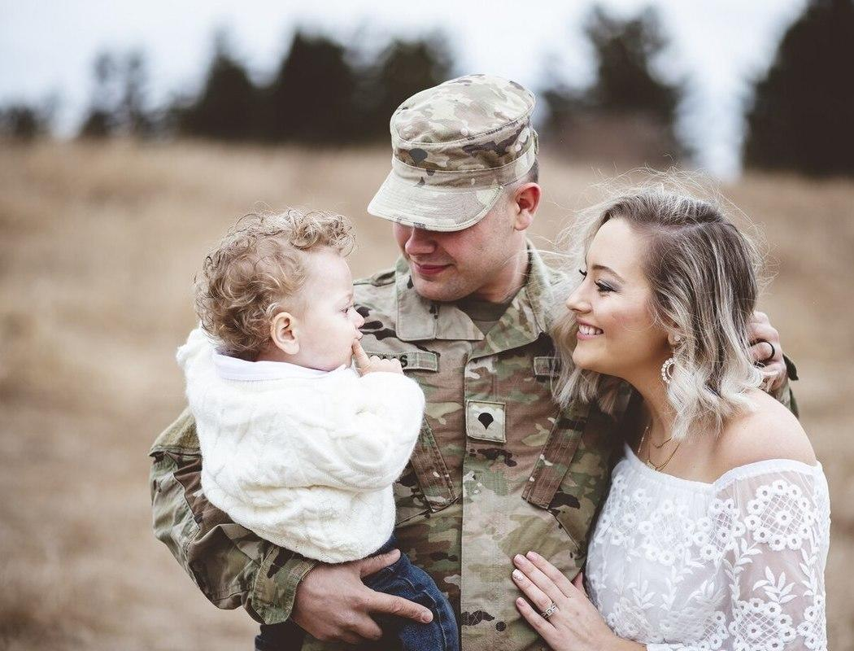
Осенью этого года Липецкий филиал Финуниверситета совместно с Липецким отделением Центрального банка мы провели встречи с участниками СВО и членами их семей. Обратились в Липецкий филиал Фонда «Защитники отечества» и договорились о проведении лекции на тему «Личные финансы: планирование и сбережение».
Это очень ранимая категория населения. Лектором выступила наша преподаватель – жена участника специальной военной операции. Она как никто другой знает как работать с данной аудиторией.

Slide 10
СПАСИБО ЗА ВНИМАНИЕ!

